Slide 2
بازار پلیمرهای زیست تخریب پذیر و روندهای زیست محیطی پلیمرها
علیرضا میربلوک

Slide 3
عناوین
لزوم توجه به اثرات زیست محیطی پلاستیک ها
معرفی پلیمرهای زیست تخریب پذیر
تولید و مصرف پلیمرهای زیست تخریب پذیر
مدیریت پسماند در نقاط مختلف جهان
نمونه هایی از اقدامات کشورها برای مقابله با چالش آلایندگی پلاستیک ها
جمع بندی و پیشنهادات

Slide 4
لزوم توجه به اثرات زیست محیطی پلاستیک ها

Slide 5
آلودگی ناشی از پلاستیک ها
در هر دقیقه مقداری معادل یک کامیون حمل زباله وارد اقیانوس های ما می شود.
از سال 1950 تا 2017 حدود 9.2 میلیارد تن پلاستیک تولید شده که تقریبا 7 میلیارد تن آن دفن یا انباشته شده است.
آلودگی ناشی از پلاستیک می تواند
فرایندهای جاری در طبیعت زیست بوم جانوری را تغییر دهد.
قابلیت انطباق اکوسیستم ها با تغییرات آب و هوایی را کاهش دهد.
مستقیما بر زندگی میلیون ها انسان، تولید غذا، رفاه اجتماعی اثر مستقیم داشته باشد.
بنابراین ریسک های اجتماعی، اقتصادی و سلامت پلاستیک ها لازم است در کنار سایر عوامل استرس زای محیط زیست درنظر گرفته شوند.

Slide 6
رویکردهای کشورها در کاهش اثرات مخرب پلاستیک بر محیط زیست
توسعه استفاده از پلاستیک های زیست تخریب پذیر Bio Degradable
توسعه استفاده از پلاستیک های تولید شده از منابع غیر فسیلی Bio Based or Sustainable Economy
توسعه استفاده از پلاستیک های تولید شده از منابع بازیافتی Circular Economy

Slide 7
معرفی پلاستیک های زیست تخریب پذیر

Slide 8
پلیمرهای زیست تخریب پذیر تجاری
انواع زیست پایه
PLA (پلی لاکتیک اسید)
PHB (پلی هیدروکسی بوتیرات) و کوپلیمرهای آن
دی استات سلولز و سلولز احیا شده
انواع زیست پایه و/ یا مشتق شده از نفت
PBAT (کوپلی بوتیلن آدیپات ترفتالات)
PBST (کوپلی بوتیلن سوکسینات ترفتالات)
PCL (پلی کاپرولاتکتن)
PGA (پلی گلیکولید)
PBS (پلی بوتیلن سوکسینات)
ترکیبات حاوی نشاسته شامل مخلوطی از انواع بالا با نشاسته

Slide 9
موارد مشکوک و در حال بررسی بعنوان زیست تخریب پذیر
ترکیب نشاسته با پلیمرهای غیر زیست تخریب پذیر مانند پلی اتیلن و پلی پروپیلن جزء پلیمرهای زیست تخریب پذیر طبقه بندی نمی شوند.
ترکیبات اگزو هر چند تبدیل محصول پلاستیکی یکپارچه به خرده پلاستیک را تسریع می کنند ولی هنوز شواهد علمی کافی مبنی بر تسهیل مصرف آن توسط میکروارگانیزم ها بدست نیامده و در نتیجه تا زمان یافتن این شواهد پلاستیک های اگزو مزیتی نسبت به پلاستیک های تجاری و غیر زیست تخریب پذیر ندارد.

Slide 10
عوامل موثر بر رشد تولید پلیمرهای زیست تخریب پذیر
اقتصادی: قیمت پلیمرهای غیر زیست تخریب پذیر یا به عبارت دیگر قیمت خوراک های نفت و گاز
قوانین: اعمال ممنوعیت برای برخی محصولات یکبار مصرف، اجباری کردن مصرف پلیمرهای زیست تخریب پذیر در تولید محصولات یکبار مصرف، ترغیب تبدیل پسماندهای آلی به کود
توجه مصرف کنندگان به موضوعات زیست محیطی: ارتقاء آگاهی عمومی درباره اثرات پسماندهای پلاستیک بر آبهای سطحی مشوق مصرف کنندگان برای استفاده از پلیمرهای زیست تخریب پذیر در محصولات یکبار مصرف
مشوق استفاده از پلیمرهای زیست پایه: تحریک رشد مصرف خصوصا در لوازم سرو غذا و بسته بندی

Slide 11
تولید و مصرف پلاستیک های زیست تخریب پذیر

Slide 12
عوامل موثر بر رشد تولید پلیمرهای زیست تخریب پذیر-ادامه
زیرساخت های تبدیل به کود: کاهش محدودیت های مراکز تبدیل پسماند به کود روی گستره بزرگتری از خوراک ها خصوصا پلیمرهای زیست تخریب پذیر
بهبود فناوری: ارتقاء کیفیت و فرایندپذیری پلیمرهای زیست تخریب پذیر عامل توسعه کاربرد آنها
خوراک: تمرکز بر خوراک تولید پلیمرهای زیست پایه که بصورت مشترک منابع غذایی انسان نیستند.
تأییدیه ها: تقویت تدوین استانداردها و تأییده های مرتبط با پلیمرهای زیست تخریب پذیر و محصولات تولید شده از آنها
سوال: چرادر کشورهای توسعه یافته PP و PET بازیافتی در مقایسه با انواع نو (دست اول) آنها گرانترند؟

Slide 13
ظرفیت فعلی و آتی مصرف پلاستیک های زیست تخریب پذیر
در سال 2020 مقدار مصرف : کمتر از یک میلیون تن
در سال 2025 مقدار مصرف : نزدیک به 3 میلیون تن
ظرفیت کاربردهای فیلم و ورق پلی الفین ها
77 میلیون تن در سال 2020
94 میلیون تن در سال 2025
بنابراین مقدار مصرف پلیمرهای زیست تخریب پذیر
در سال 2020 معادل 1.3 درصد پلیمرهای تجاری
در سال 2025 معادل 3 درصد پلیمریهای تجاری

Slide 14
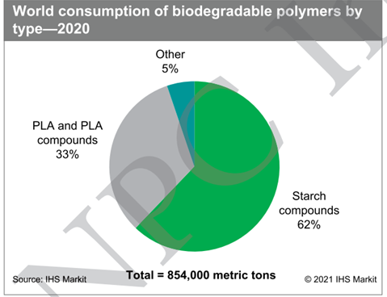
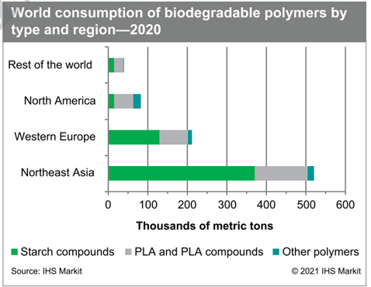
مصرف پلیمرهای زیست تخریب پذیر بر حسب نوع و منطقه
95 درصد پلیمرهای زیست تخریب پذیر شامل دو دسته PLA و آمیزه های حاوی آن، و آمیزه های نشاسته است.
5 درصد باقیمانده شامل PBS، PCL، دی استات سلولز، PGA و PHB است.
PBAT و PBST معمولا در ترکیب با PLA و نشاسته بوده و لذا در زمره 95 درصد بالا قرار می گیرند.
در اروپای غربی و آسیای شمال شرقی آمیزه های نشاسته و در آمریکای شمالی آمیزه های PLA مصرف غالب پلیمرهای زیست تخریب پذیر هستند.

Slide 15
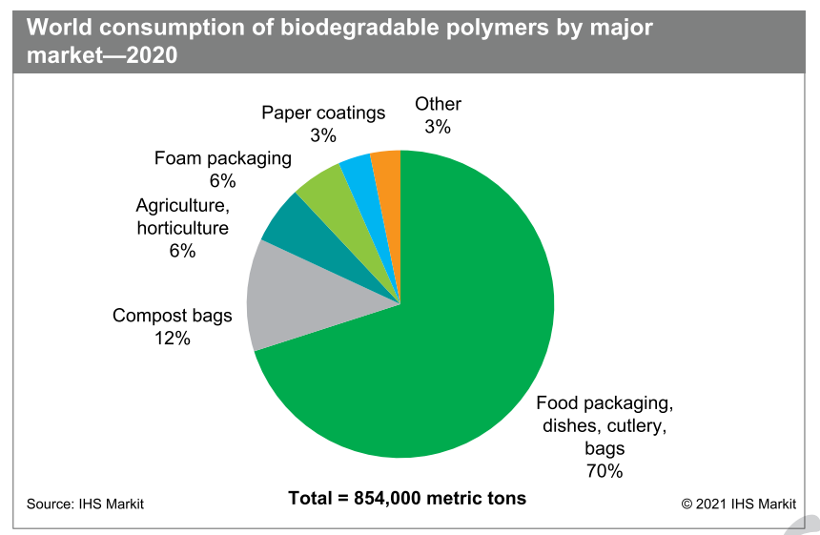
کاربردهای پلیمرهای زیست تخریب پذیر تجاری
بازار اصلی: تولید بسته بندی مواد غذایی، کارد و چنگال
و انواع کیسه.
محدودیت های اعمال شده برای کیسه های پلاستیکی خرید
محرک اصلی رشد این بازار.
دومین بازار مهم: کیسه های کود خصوصا در اروپای غربی
جهت کاهش سهم دفن پسماندهای آلی.
سومین کاربرد بزرگ: کاربردهای کشاورزی و باغذاری.
کاربرد فوم در برخی مناطق مثل آمریکای شمالی و اروپای غربی مهم و در سایر مناطق کوچک است.
بازارهای با احجام کوچک: پوشش دهی کاغذ، منسوجات نبافته، ابزاراهای جراحی قابل جذب در بدن، کاربرد اکتشاف و استخراج نفت و چاپ سه بعدی

Slide 16
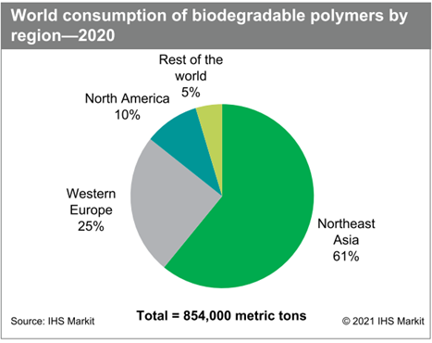
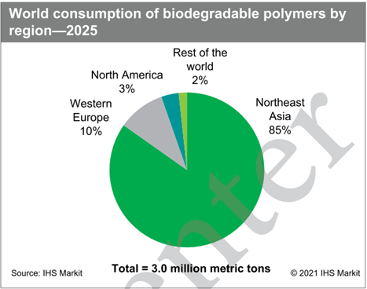
مصرف منطقه ای پلیمرهای زیست تخریب پذیر
چین: از سال 2017 و به دنبال اعمال قوانین کاهش پسماند پلاستیکی عامل رشد چشمگیر پلیمرهای زیست تخریب پذیر
ژاپن: وابستگی زیاد به واردات پلیمرهای زیست تخریب پذیر. اعمال ممنوعیت دولت برای کیسه های خرید غیر زیست تخریب پذیر عامل افزایش مصرف پلیمرهای زیست تخریب پذیر
تایوان: یک تولید کننده و صادر کننده مهم محصولات شکل دهی شده از پلیمرهای زیست تخریب پذیر وارداتی
اروپای غربی: یک تولید کننده و مصرف کننده مهم؛ وجود مقررات و مشوق های مربوط به پلیمرهای زیست تخریب پذیر محرک اصلی بازار

Slide 17
مصرف منطقه ای پلیمرهای زیست تخریب پذیر-ادامه
هند: تکیه بر وادرات و قرار داشتن در مرحله توسعه صنعت پلیمرهای زیست تخریب پذیر، با وجود منابع غنی خوراک زیست پایه دارای پتانسیل تبدیل شدن به منبع اصلی تأمین خوارک در آینده.
تایلند: تبدیل شدن به یکی از کشورهای مهم تولید کننده پلیمرهای زیست تخریب پذیر
آمریکای شمالی: سومین تولید کننده بزرگ و صادر کننده PLA، بدلیل ارتقای آگاهی عمومی از مسائل زیست محیطی و تمایل مصرف کنندگان فروشگاهی و رستوان ها به استفاده از پلیمرهای زیست تخریب پذیر

Slide 18
مدیریت پسماند در برخی نقاط جهان

Slide 19
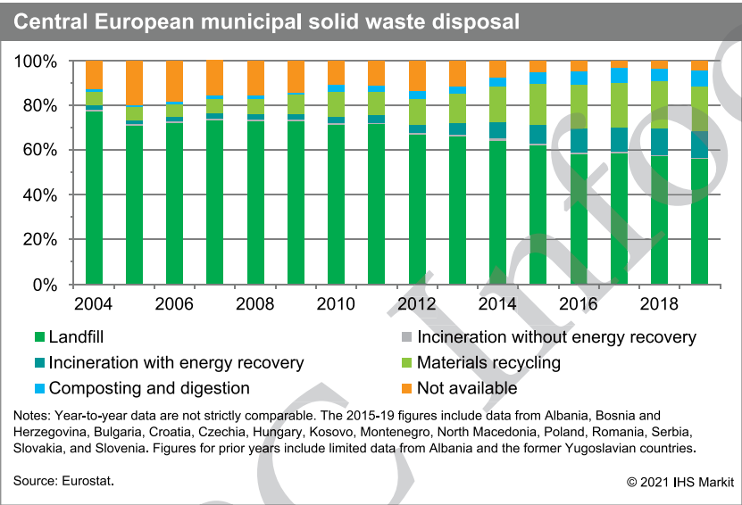
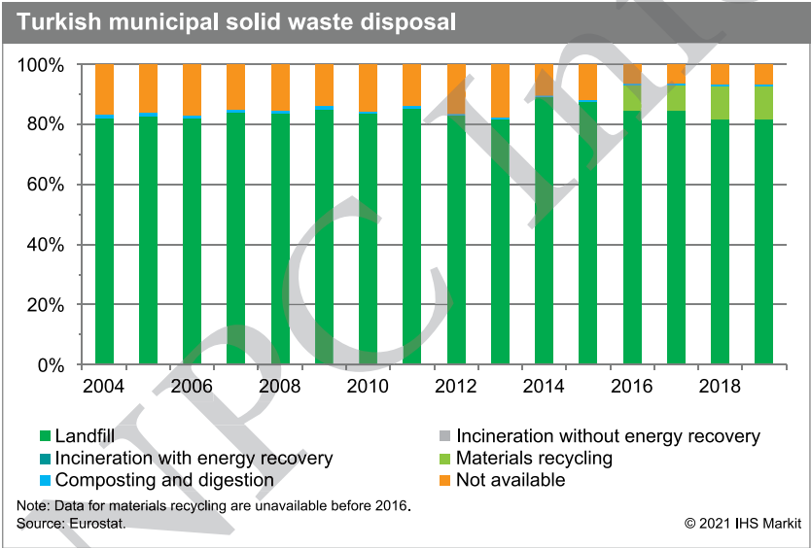
مقایسه مدیریت پسماند در نقاط مختلف جهان

Slide 20
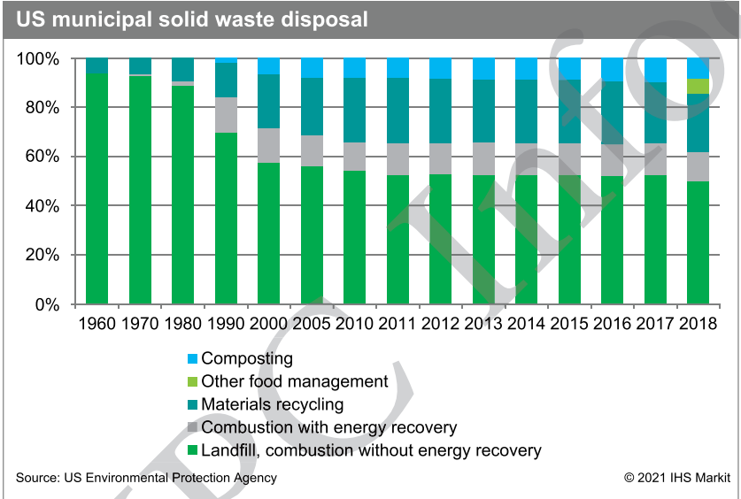
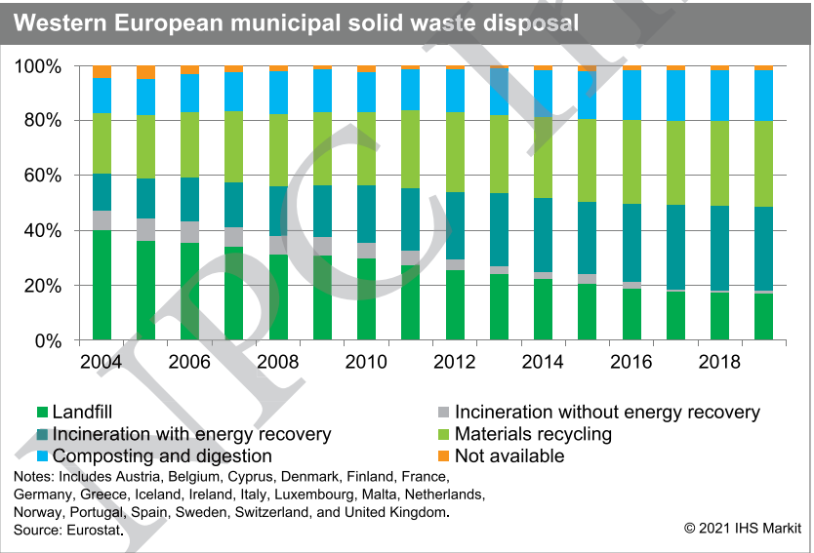
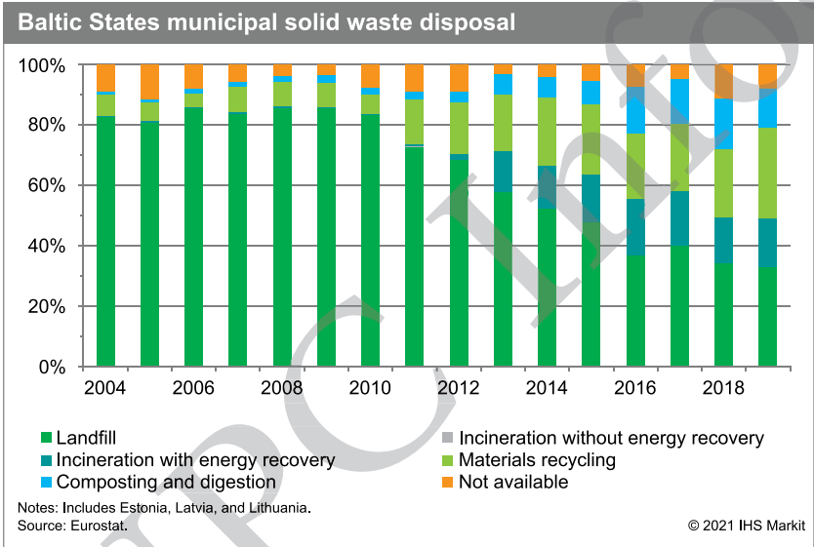
مقایسه مدیریت پسماند در نقاط مختلف جهان (ادامه)

Slide 21
نمونه هایی از برنامه ها و اقدامات کشورها برای مقابله با چالش آلایندگی پلاستیک ها

Slide 22
استرالیا
اعمال محدودیت بر استفاده از کیسه های یکبار مصرف خرید فروشگاهی (غیر از میوه و سبزی)
اعمال اقداماتی در جهت موارد زیر توسط سازمان محیط زیست، کشاورزی و آب
کاهش پسماند پلاستیکی و افزایش نرخ بازیافت
یافتن جایگزین های پایدار برای پلاستیک یکبار مصرف غیر ضروری
کاهش مقدار پلاستیک های با اثرات منفی بر محیط زیست
کاهش مقدار پلاستیک های یکبار مصرف در پسماندها تا سال 2025
تا سال 2025 در بخش بسته بندی 70 درصد بازیافت و سوزاندن.

Slide 23
ویتنام (رتبه چهار در انباشت پسماند پلاستیک در اقیانوس در جهان)
برنامه برای کاهش 75 درصد پسماند پلاستیکی در اقیانوس تا سال 2030
هدفگذاری حذف استفاده از کیسه های پلاستیکی غیر زیست تخریب پذیر از طریق کاهش کیسه های مصرفی در فروشگاه ها
لحاظ کردن مالیات بر کیسه های پلاستیکی غیر زیست تخریب پذیر و افزایش مقدار آن با زمان

Slide 24
تایلند (رتبه ششم آلوده کننده اقیانوس در جهان)
بازیافت کلیه پسماندهای پلاستیکی تا سال 2027
تشویق شرکتهای خصوصی توسط وزارت صنعت به سرمایه گزاری روی صنعت پلاستیک های زیست تخریب پذیر
تلاش دولت برای استفاده از گیاه کاساوا در تولید پلاستیک های زیستی
تصویب یک نقشه راه سه مرحله ای توسط دولت، محدوده زمانی 2017 تا 2026 با مبلغ کلی 11 میلیون دلار برای تبدیل تایلند بعنوان یک کشور پیشرو در منطقه در زمینه پلاستیک های زیست تخریب پذیر
تلاش دولت برای جایگزینی 500 میلیون کیسه ای که روزانه مصرف می شود با انواع تولید شده از PLA

Slide 25
فیلیپین (رتبه سوم آلوده کننده اقیانوس در جهان)
ممنوعیت استفاده از کیسه های پلاستیک در برخی شهرها
اعمال مالیات بر کیسه های خرید یکبار مصرف پلاستیکی
تشویق استفاده از کیسه های چند بار مصرف خرید

Slide 26
مالزی
ممنوعیت کیسه های خرید پلاستیکی در برخی شهرها
ممنوعیت استفاده از نی های پلاستیک در برخی شهرها
تشویق استفاده از کیسه های چند بار مصرف
حمایت دولت از توسعه برنامه تکنولوژی سبز جهت حمایت از فعالان حوزه تولید مواد زیست تخریب پذیر

Slide 27
تایوان
اداره کل حفاظت محیط زیست اقدامات زیر را انجام داده است:
ایجاد علامت سبز برای درج روی محصولات با اثر مخرب کمتر بر پلاستیک ها در سال 1992
ممنوعیت توزیع رایگان کیسه های یکبار مصرف غیر زیست تخریب پذیر
محدودیت در استفاده از سینی و بسته بندی های پلاستیکی
ارتقاء برنامه علامت سبز
شروع اقتصاد چرخشی برای مدیریت پسماندها
توسعه استراتژی سیستم های بازیافت
تمرکز بر آموزش مدیریت منابع، طراحی دوستار محیط زیست نوآورانه، کاربردهای جدید فناورانه، طرز اداره محیط زیست

Slide 28
ژاپن
افزایش قیمت کیسه های خرید پلاستیکی فروشگاهی
تصویب قوانین برای تقویت 3R شامل تقویت استفاده از پلاستیک های بازیافتی، استفاده موثر از منابع، ارائه تجهیزات و خدمات سازگار با محیط زیست، بازیافت بسته بندی ها و ظروف، بازیافت پسماند غذایی، مدیریت پسماند.
اتخاذ استراتژی های مختلف برای توسعه صنعت بایوتکنولوژی و استفاده از منابع تجدیدپذیر و ایجاد یک جامعه پایدار بر اساس افزایش آگاهی عمومی درباره پلیمرهای زیست تخریب پذیر
توجه به پلیمرهای زیست تخریب پذیر و زیست پایه برای کاهش انتشار CO2
توسعه استفاده از PLA و PBS در بسته بندی های مواد غذایی

Slide 29
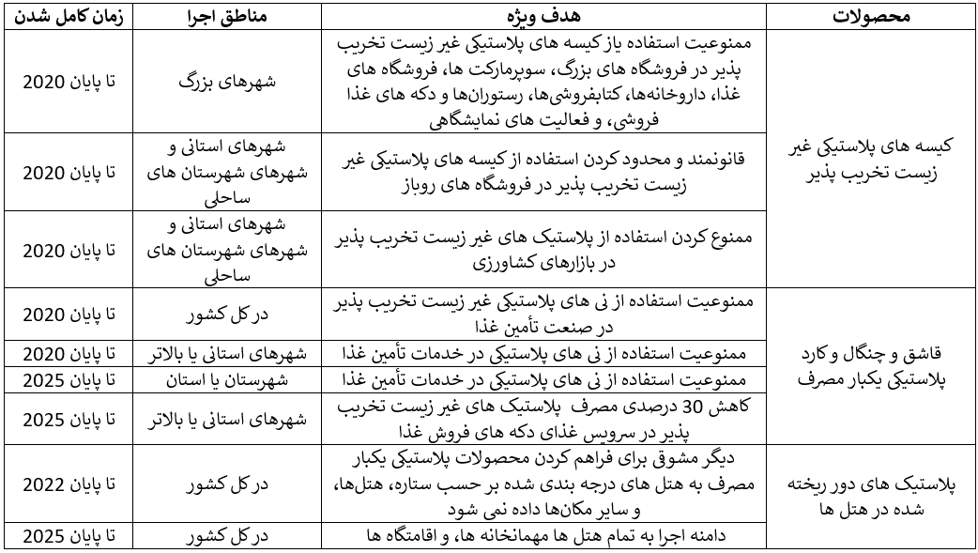
چین

Slide 30
هند
شکست طرح ممنوعیت کیسه های پلاستیکی یکبار مصرف بدلیل مخالفت گسترده شرکت های تولید کننده
جایگزینی یک برنامه تدریجی شامل کاهش ضخامت کیسه ها، ممنوعیت استفاده از فیلم های پلاستیکی در کاربردهای مشخص و محدود، و در ادامه گسترش آن.
اعمال محدودیت در برخی شهرها در فصل سیلاب ها برای جلوگیری از گرفتگی فاضلاب ها
اعمال محدودیت و ممنوعیت برای برخی گونه های پلاستیک های غیر زیست تخریب پذیر

Slide 31
کشورهای عربی و حاشیه خلیج فارس
در این عربستان محصولات پلاستیکی ساخته شده از پلی الفین ها که یکبار مصرفند باید حاوی افزودنی اگزو باشند.
در امارات، بحرین و اردن کیسه های پلاستیکی و سایر بسته بندی های پلاستیکی باید حاوی مواد اگزو باشد.

Slide 32
کشورهای اروپایی و حوزه بالتیک
تمرکز بر اقتصاد چرخشی با هدف صفر کردن پسماند
کاهش مصرف محصولات سبک پلاستیکی
سیاست افزایش مصرف پلیمرهای زیست تخریب پذیر
جمع آوری مخلوط پلاستیک های زیست تخریب پذیر با پسماندهای آلی جهت کامپوست یا دستگاه هاضم و از سا ل2023 اجباری کردن جمع آوری مجزای آنها
ممانعت از دفن پلاستیک های قابل بازیافت

Slide 33
آمریکای مرکزی و جنوبی
ممنوعیت در کیسه های خرید و برخی اقلام پلاستیکی یکبار مصرف در برخی کشورها در شهرهای منتخب
ممنوعیت خرید اقلام پلاستیکی یکبار مصرف تولید شده از مواد غیر زیست تخریب پذیر توسط کارمندان دولتی

Slide 34
آمریکای شمالی
تشویق استفاده از کیسه های یکبار مصرف ساخته شده از پلیمرهای زیست تخریب پذیر در آمریکا
توسعه تجهیزات کودساز خانگی و در مراکز دفع پسماند شهرداری در آمریکا
مقابله با پدیده سبز شویی یا ادعاهای گزاف درباره مزایای زیست محیطی محصولات پلاستیکی در آمریکا
برنامه کانادا برای به صفر رساندن پسماندهای پلاستیکی تا سال 2030
پذیرش پلاستیک های زیست تخریب پذیر در مراکز کودسازی در برخی شهرهای کانادا و عدم پذیرش آن در برخی دیگر

Slide 35
استانداردها و تأییدیه های زیست تخریب پذیری پلاستیک ها

Slide 36
استانداردهای تبدیل شدن به کود چه مواردی را شامل می شوند؟
یک آزمون شیمیایی شامل آشکارسازی کلیه اجزای سازنده و الصاق آن به حد مجاز فلزات سنگین.
قابلیت تخریب زیستی (مصرف اکسیژن و تولید دی اکسید کربن) تحت شرایط کنترل شده تبدیل شدن به کود. حداقل 90 درصد ماده آلی طی 6 ماه باید به دی اکسید کربن تبدیل شود.
متلاشی شدن. پس از سه ماه از فرایند تبدیل شدن به کود و با عبور مواد متلاشی شده از یک سرند 2 میلیمتری حداکثر 10 درصد ماده اولیه باید روی سرند باقی بماند.
آزمون واقعی قابلیت تبدیل شدن به کود در یک واحد نیمه صنعتی یا صنعتی تولید کود. هیچ اثر منفی بر فرایند کودسازی مجاز نیست.
یک آزمون سمیت زیست محیطی. آزمودن اثر کود حاصله بر رشد گیاه (آزمون Argonometry).

Slide 37
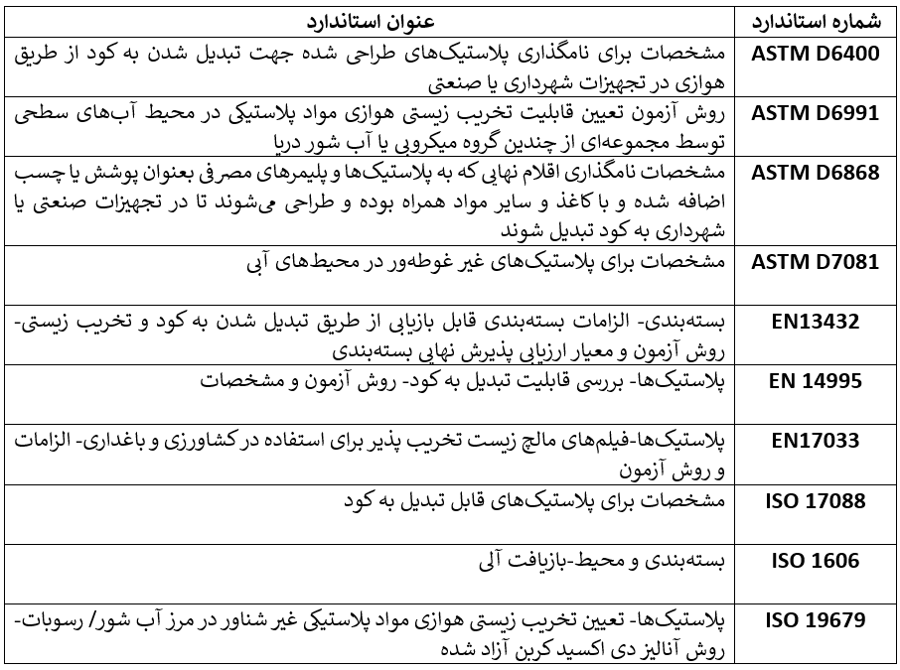
استانداردهای تبدیل شدن به کود

Slide 38
شرایط آزمون در استانداردهای تخریب زیستی چه مواردی را شامل می شوند؟
در استانداردهای تبدیل شدن به کود (مانند EN13432 و ASTM D6400) دمای بالاتر از دمای محیط (معمولا 58 درجه)، شرایط رطوبت و محیط مشخص در نظر گرفته شده است.
در استاندارد تخریب در محیط های اقیانوسی که در مقیاس آزمایشگاهی انجام می شود (ASTM D6691) دما 30 درجه درنظر گرفته شده است.

Slide 39
استانداردهای مربوط به تعیین محتوای زیستی
کربنی که در ساختار پلیمرها وجود دارد می تواند از منشأ گیاهان (کربن معاصر) یا فسیلی (کربن قدیمی) باشد.
برای تحقق اهداف پایداری لازم است کربن معاصر در ترکیب پلیمر وجود داشته باشد و مقدارش افزایش یابد.
روش NMR کربن 14 برای تعیین منشأ کربن استفاده می شود. کربن معاصر دارای ایزوتوپ 14 کربن بوده ولی کربن قدیمی فاقد آن است.

Slide 40
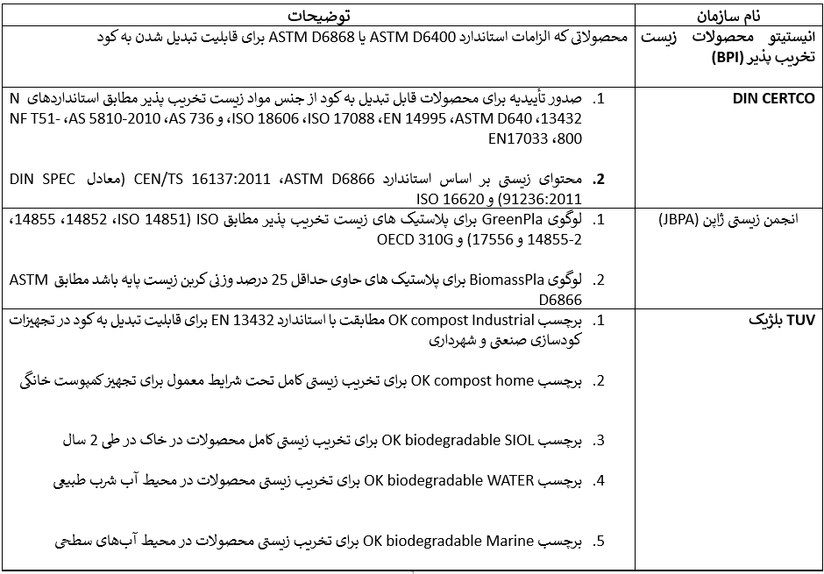
سازمان های ارائه دهنده تأییدیه

Slide 41
سخن پایانی

Slide 42
چه فکر می کردیم و چه شد!!!!
در نمایشگاه پلاستیک چین برخلاف آنچه در مورد پلاستیک های زیست تخریب پذیر تصور می کردیم، گزینه پایان عمر تبدیل شدن به کود و نه رهاسازی در طبیعت برای آنها تعریف شده است.
مشاهدات ما و مدارک نشان می دهد پلاستیک های زیست تخریب پذیر نیاز به شرایط خاص رطوبت، دما و میکروارگانیزم دارند تا بتوانند در یک دوره زمانی کوتاه (حداکثر یک ساله) تا حد قابل قبولی به دی اکسید کربن تبدیل شوند.
با اینکه PLA یکی از عمده ترین پلیمرهای زیست تخریب پذیر تجاری است ولی PBAT دیگر پلیمر زیست تخریب پذیر تجاری از قیمت پایین تری نسبت به آن برخوردار است.
هیچ فرشنده/عرضه کننده محصولات زیست تخریب پذیر اگزو یا مواد اولیه آن در نمایشگاه پلاستیک چین دیده نشد.
شهرداری تهران از زیرساخت لازم برای جداسازی پسماندهای پلاستیک و تبدیل پسماند آلی به کود برخوردار است.
کیفیت جداسازی در سیستم فوق تحت تأثیر سود پیمانکار ناکافی بوده و کمیت عملیات در مقایسه با حجم پسماند تولید شده پایین است.

Slide 43
جمع بندی

Slide 44
امروزه تهدیدات زیست محیطی پلاستیک ها و اقدامات کشورها برای مقابله با آن جدی شده است.
گزینه دفن در مدیریت پسماند در جهان هنوز رقم بسیار بالایی دارد که تلاش ها برای کاهش آن ادامه دارد.
اولین سنگر برای کاهش تهدیدات پلاستیک ها اعمال محدودیت و ممنوعیت در تولید و استفاده از کیسه های خرید یکبار مصرف، نی نوشیدنی، کارد و چنگال، قاشق و ظروف یکبار مصرف می باشد.
سایر اقداماتی که احتمالا در کوتاه مدت توسعه قابل توجهی را شاهد باشند:
تشویق تولید و مصرف مواد زیست تخریب پذیر تجاری قدم دوم است.
منحرف کردن پسماندهای پلاستیکی از گزینه دفن با تمرکز بر اقتصاد چرخشی
افزایش سهم کربن حاصل از منابع تجدیدپذیر
در بین پلاستیک های زیست تخریب پذیر آمیزه های نشاسته و PLA و آمیزه های آن عمده ترین پلیمرهای تجاری در دنیا هستند.

Slide 45
با سپاس از توجه شما

